Slide 1

这门课首要的是教我们学会
如何思考
— G· polya
上海交通大学-高等数学乐经良

Slide 2

Chap 1
函 数
乐经良

Slide 3
Chap 1.1
实数集
乐经良

Slide 4
1.1.1 集合
□ 具有某种属性的事物的全体称为集合
↑
↑
a (元素)
A
a 是 A的元素：a  A ；a 不是 A的元素：a  A ；
□ 表示法： 1）列举
2）说明属性
A={ x│使 x 属于 A 的属性}
□ 集合的运算
并（和）：A∪B ( A+B )； 交（积）：A∩B (AB)
差 ：A \ B
乐经良

Slide 5
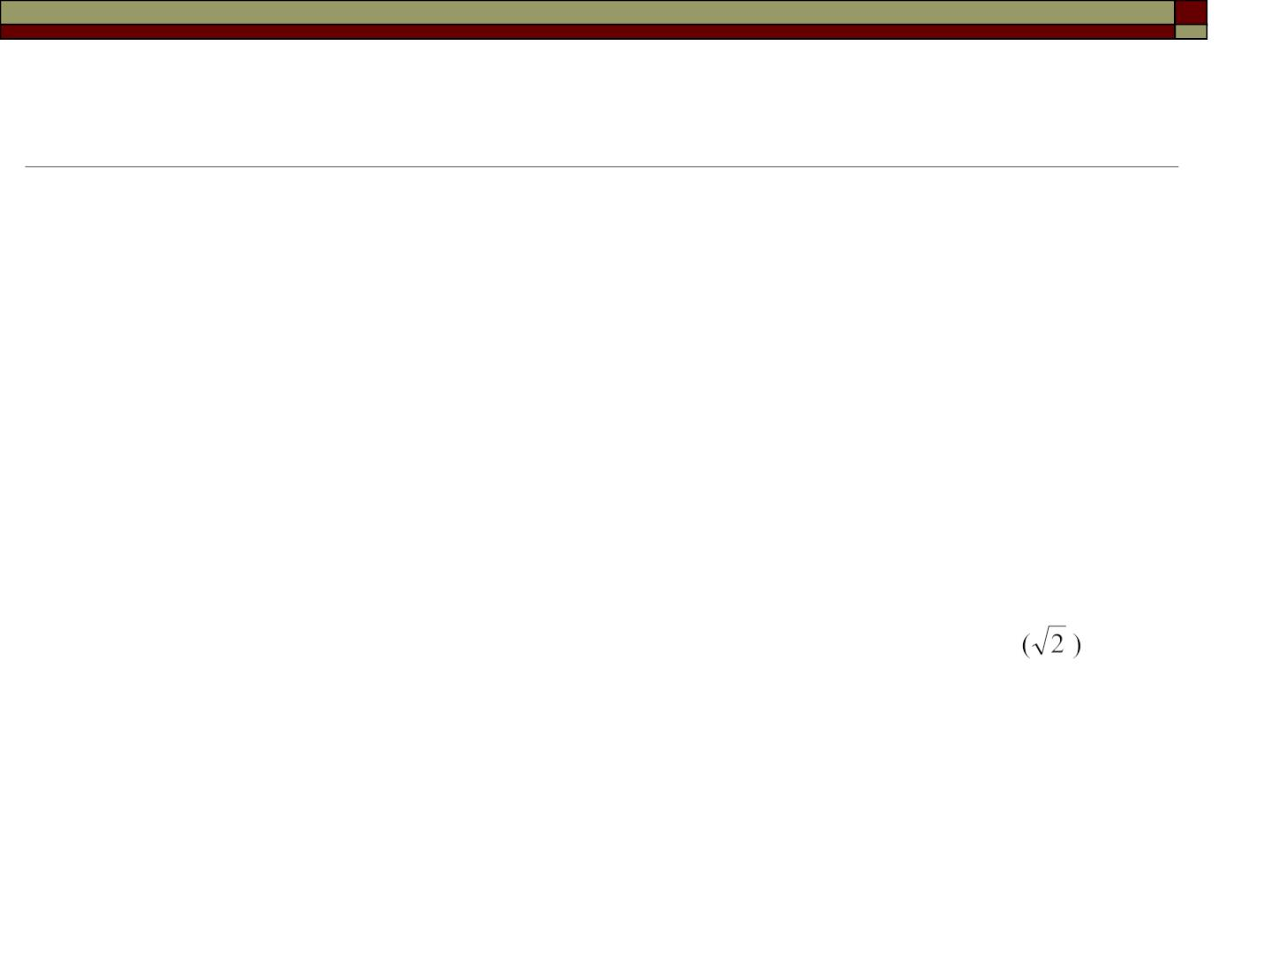
1.1.2 实数集
□ 实数集 R：有理数集(Q) + 无理数集
□ 有理数集的特性
1）有序性
2）对加减乘除运算的封闭性 (构成数域)
3）稠密性
➢ 通过长度： 有理数 → 数轴上的点；
有理数 ← 数轴上的点 ？
□ 实数集多具一个特性：完备性(或连续性)
实数  数轴上的点(一一对应)
➢ 在极限运算下依然是封闭的
乐经良

Slide 6
1.1.3 区间
□ 有界区间
设 a < b, 那么
开区间 (a, b) = { x│a < x< b, x  R }
闭区间 [a, b] = { x│a  x  b, x  R }
半开闭区间 [a, b) =?, (a, b] =？
□ 无界区间
(-∞,b) = { x│ x< b, x  R }
( -∞,+∞) = ? [a,+∞) = ?
乐经良

Slide 7
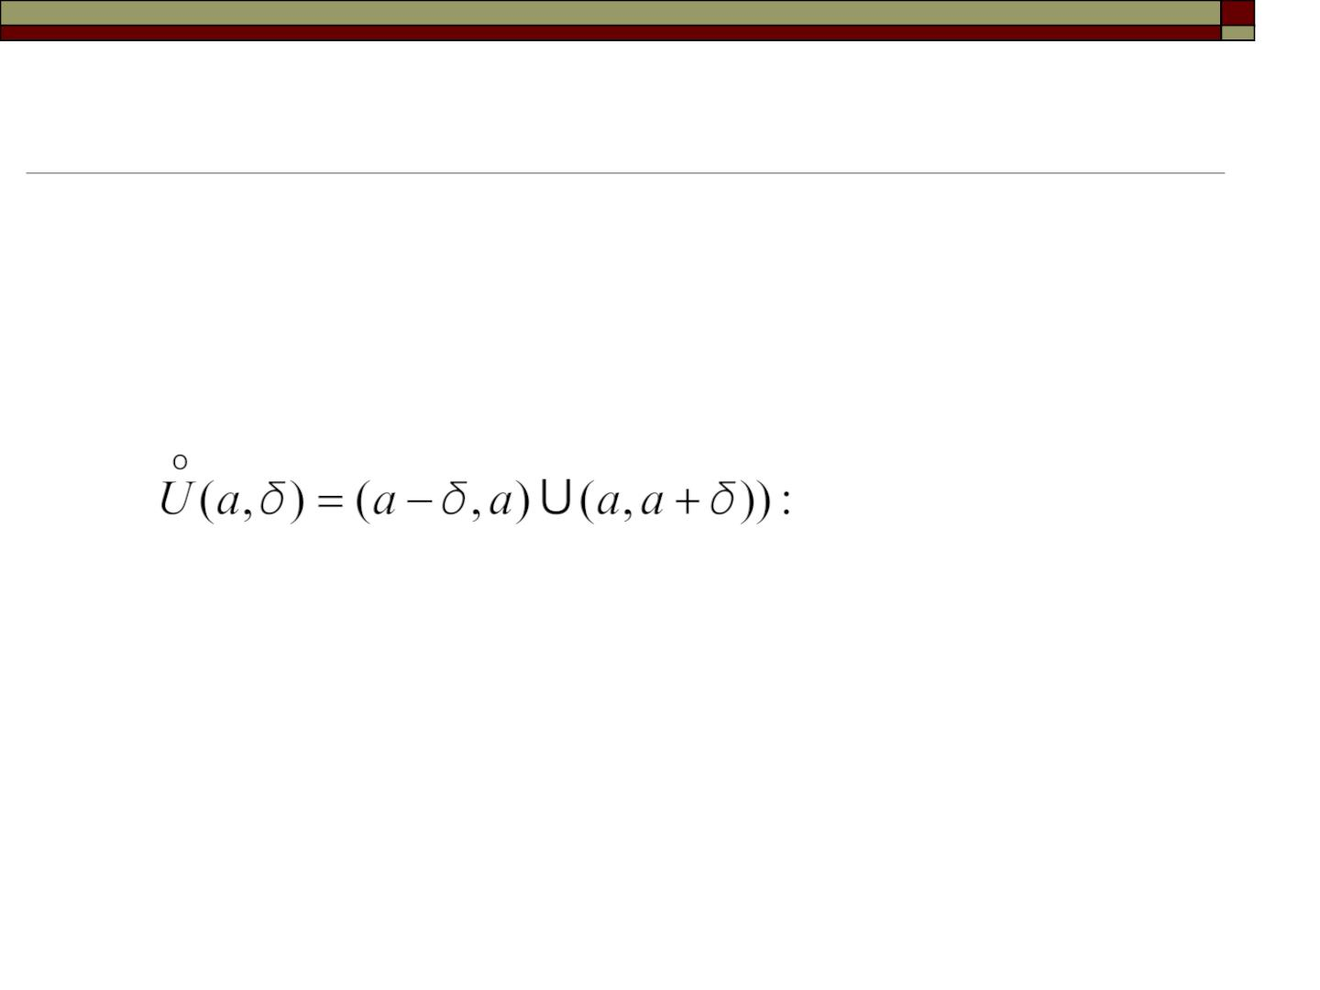
一般区间表示：I (大写英文字母)
□ 邻域
若 a  R，δ> 0 , 则
U(a,δ) = (a -δ, a +δ) ： a 的δ邻域
a 的去心δ邻域
1.1.4 一些符号
 : 属于；
: 不属于
: 任给、任意的；  : 存在
乐经良

Slide 8
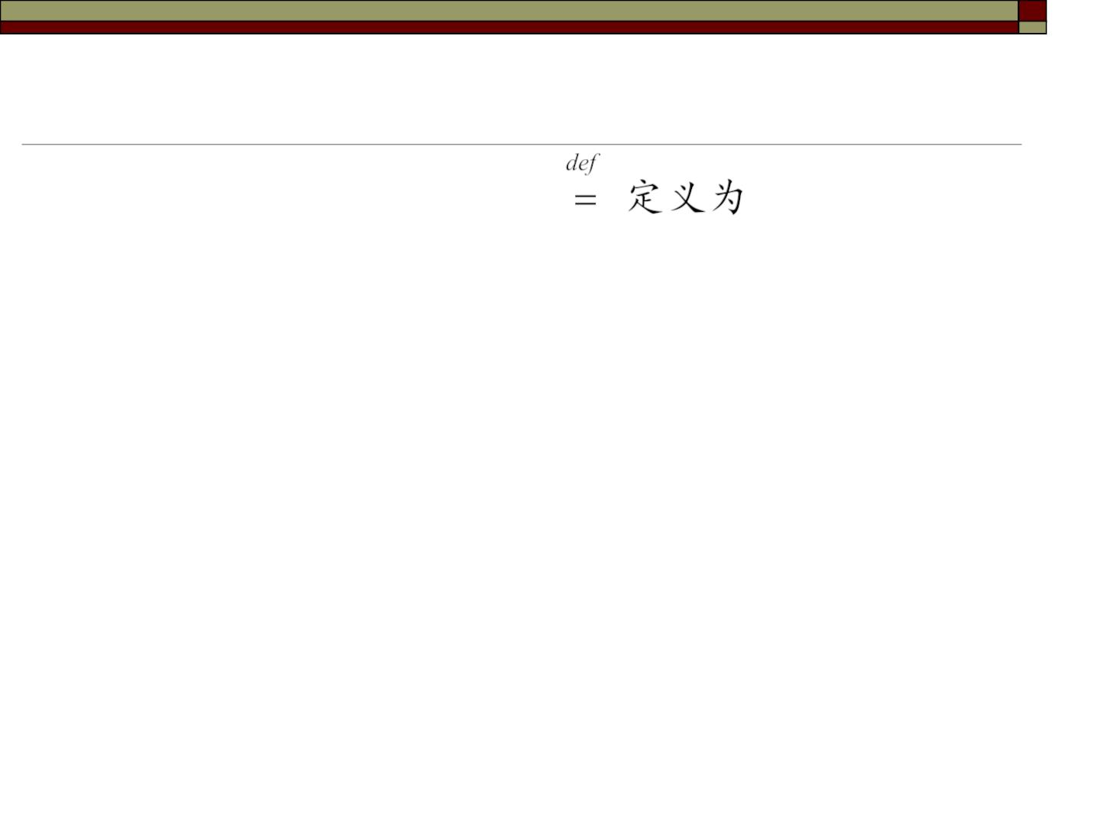
: 蕴含着，必要条件；: 源于 ，充分条件
 : 等价
max E E 中最大者； min E E 中最小者
➢ 用逻辑符号表达某些数学语言较简洁
例如命题：
对任意一个实数 a，必定存在实数b, 使得b >a
可以表为：
 a  R ,  b  R : b >a
乐经良

Slide 9
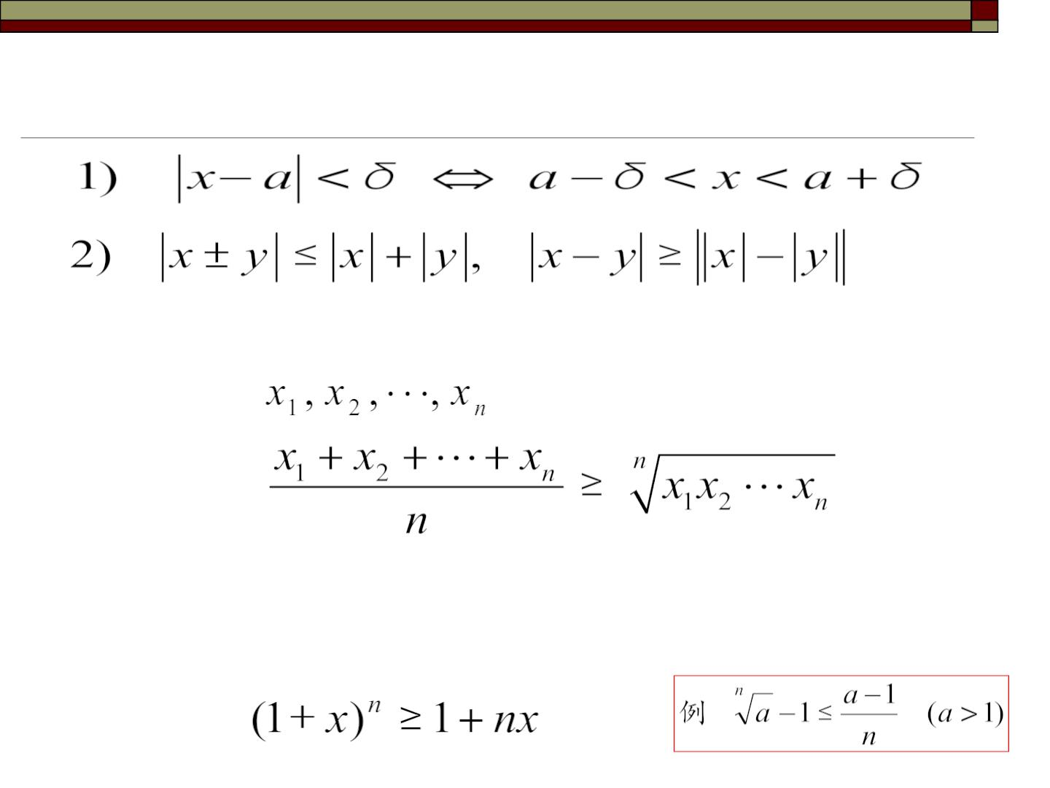
1.1.4 不等式
3 ) A-G 不等式
均非负数
4 ) B ernoulli 不等式
x ≥ 0，且 n 为正整数，则
乐经良

Slide 10
1.1.6 实数集的界
□ 上界 设 E 为非空实数集， M  R ,
 x  E : x  M，称 M是 E的一个上界.(下界？)
E 既有上界又有下界称为有界的
➢ 有界等价表达： M >0 ,  x  E : │x│ M
□ 上确界 最小上界 （怎样确切描述?）
E 为非空实数集，  β  R ,
(1)  x  E : x  β; (2)  δ >0,  x  E : x >β-δ
δ
δ
称β为E的上确界. （下确界？）
乐经良

Slide 11
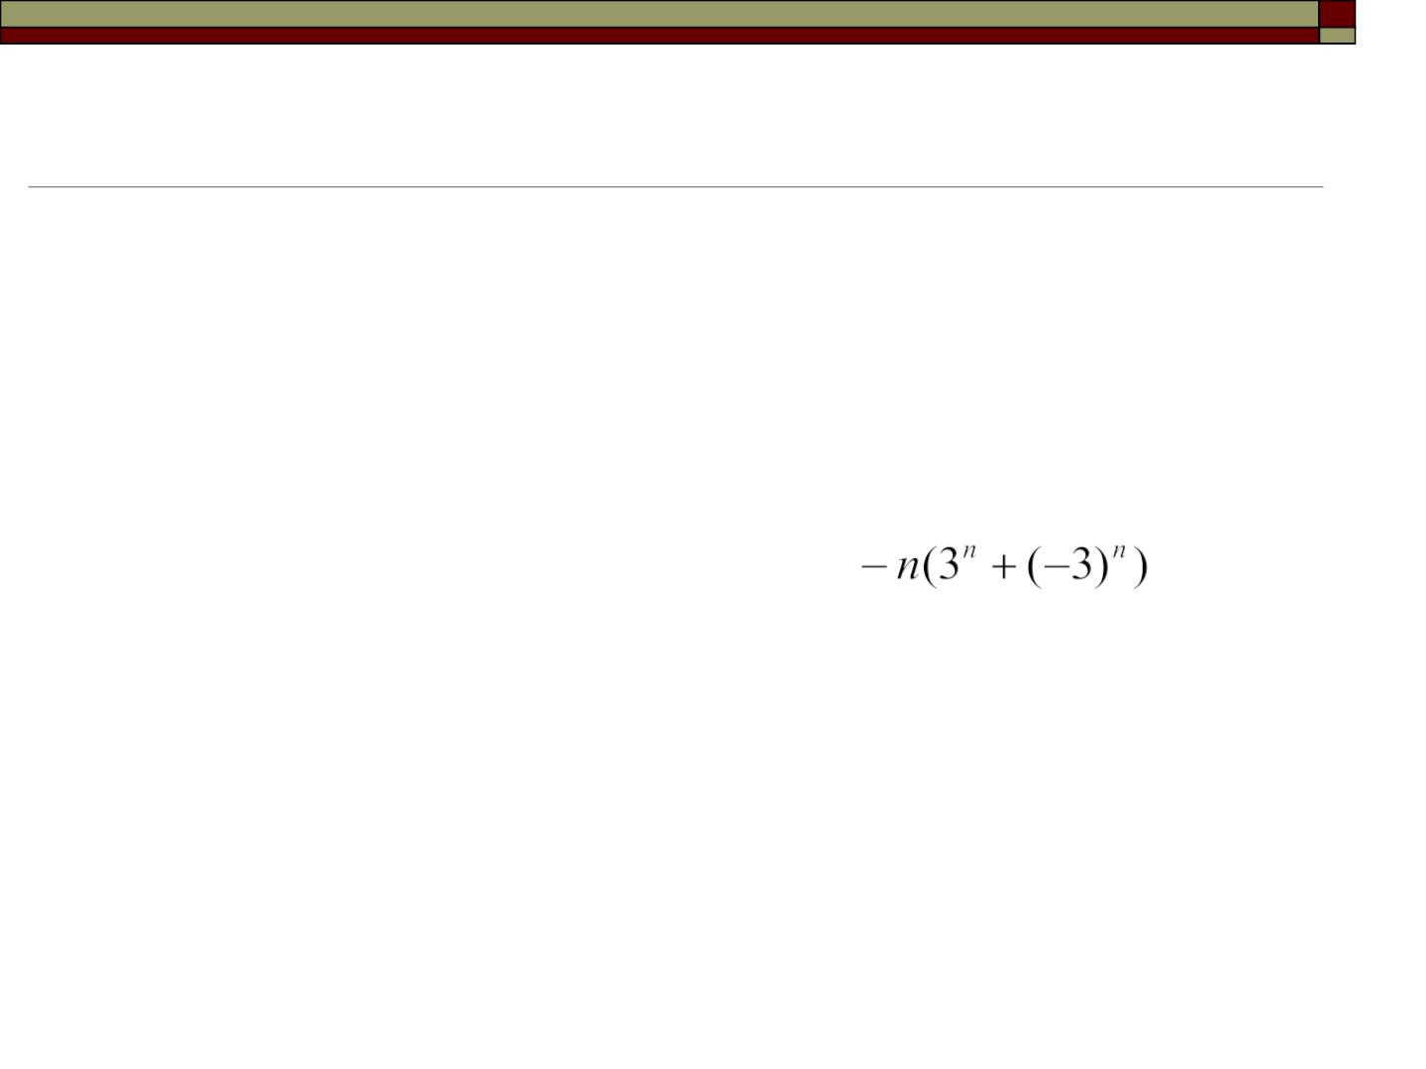
➢ 确界存在性公理 集合有上界必有上确界
H .W
习题1
2, 3(1)(2), 4,(其中(3)题
)
5(1)(2),6
补充题 1，3 （选做）
乐经良

Slide 12
Chap 1.2
函 数
乐经良

Slide 13
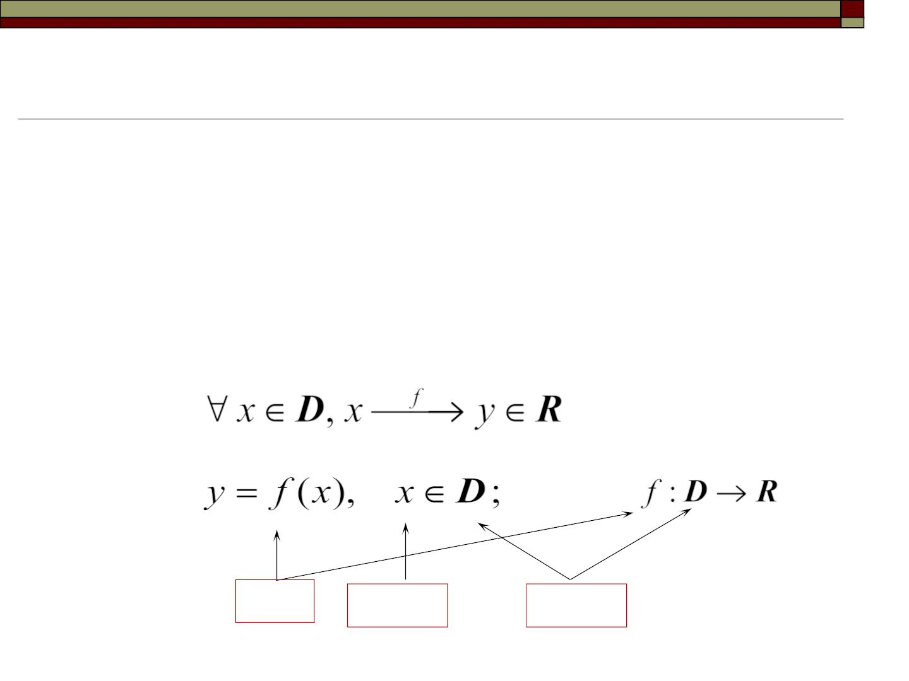
1.2.1 概念与表示
□ 什么是函数
简言之
函数是数集间的对应关系
设 D是一个数集
记为
或
乐经良

Slide 14
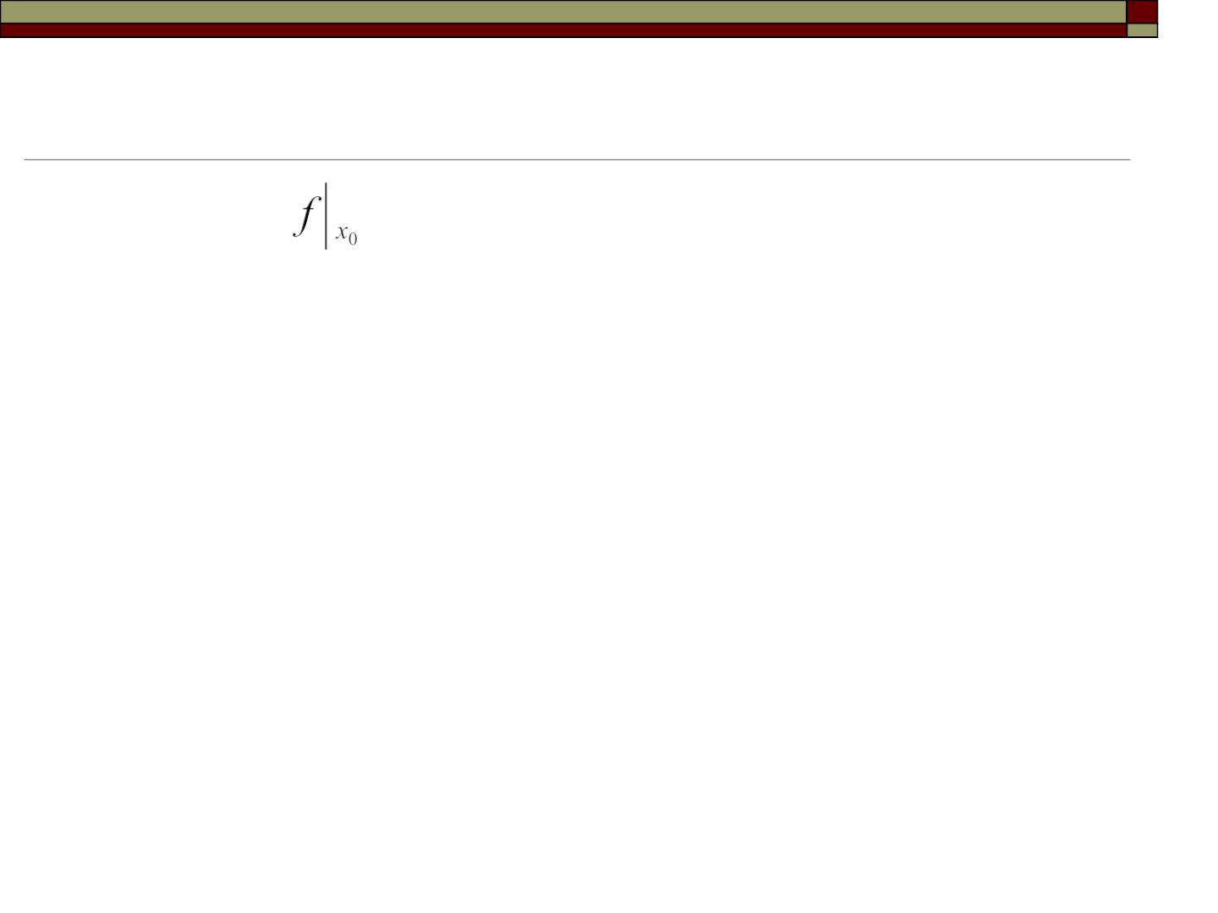
函数在D 上 x 的对应的 f (x ) 称为函数在 x 的值
0
0
0
有时记为
□ 自变量的字母是可以改变的符号
y =f (Δ), Δ X
□ 函数的表示：只要给出两个要素
1） 定义域 2）对应关系
可以用解析式，也可以用图表等方式
乐经良

Slide 15
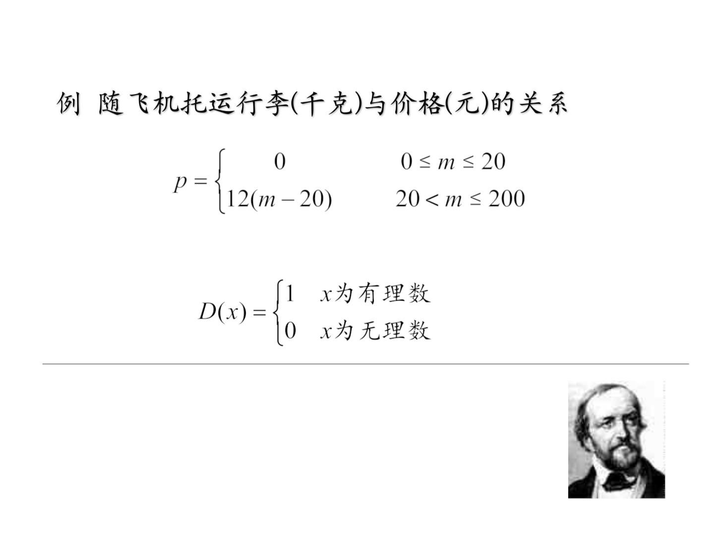
➢ 解析式有时分段表示
例 Dirichlet 函数
■ Dirichlet，现代函数概念的定义人
解析数论的奠基者.
（从证明费马大定理 n=5 情况开始，贡献颇多）

Slide 16
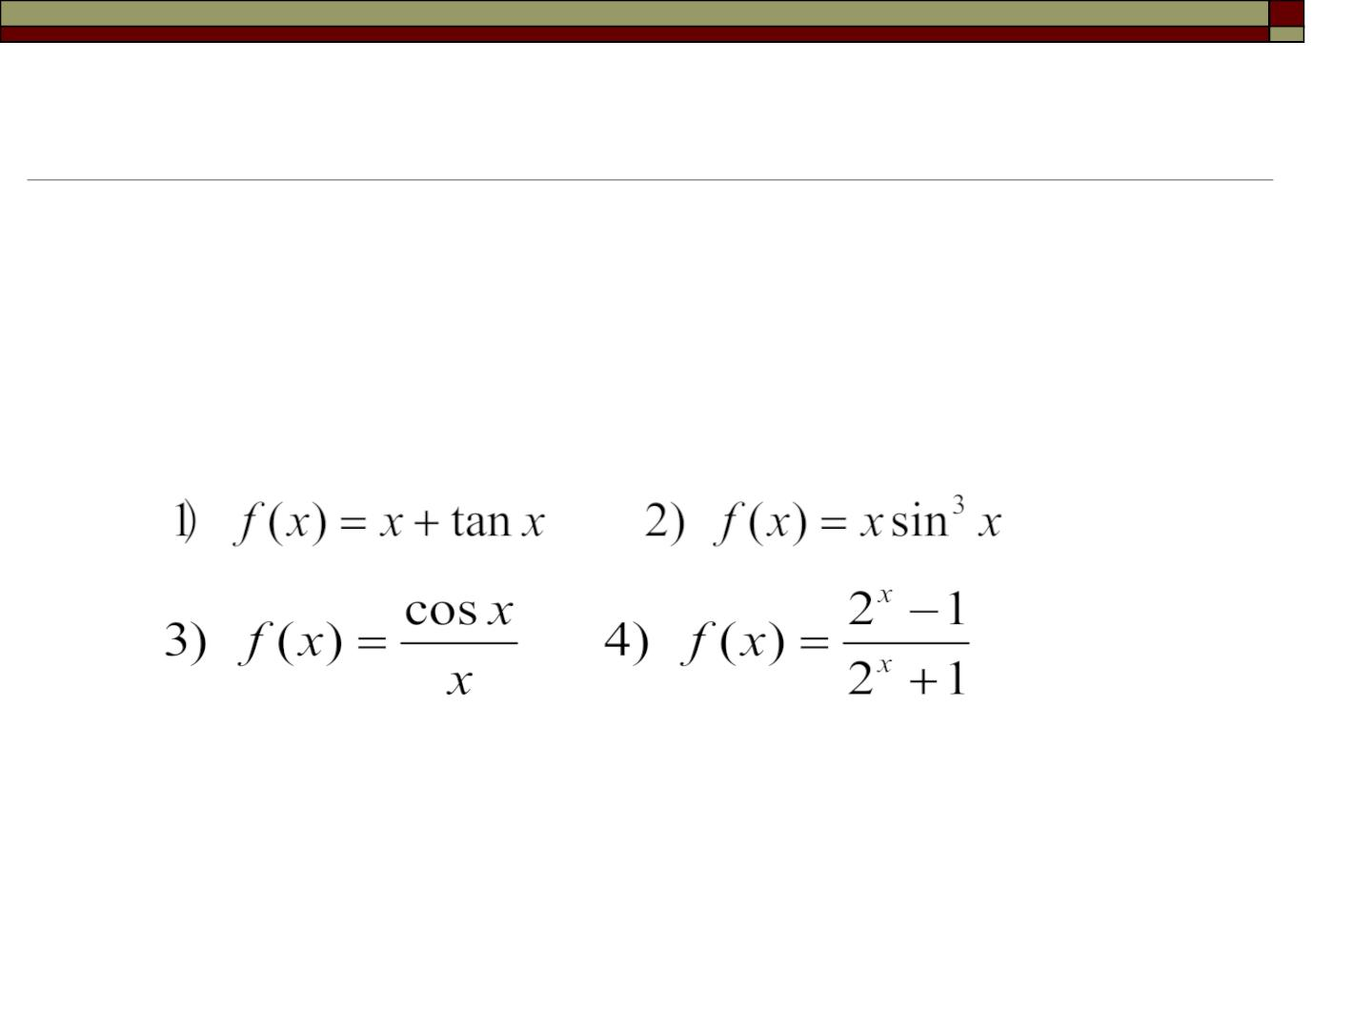
1.2.2 函数特性
□ 奇偶性
➢ 如何确定函数的奇偶性？
例 指出下列函数奇偶性
□ 有界性
➢ 有界联系区间
➢ 如何叙述“无界”
乐经良

Slide 17
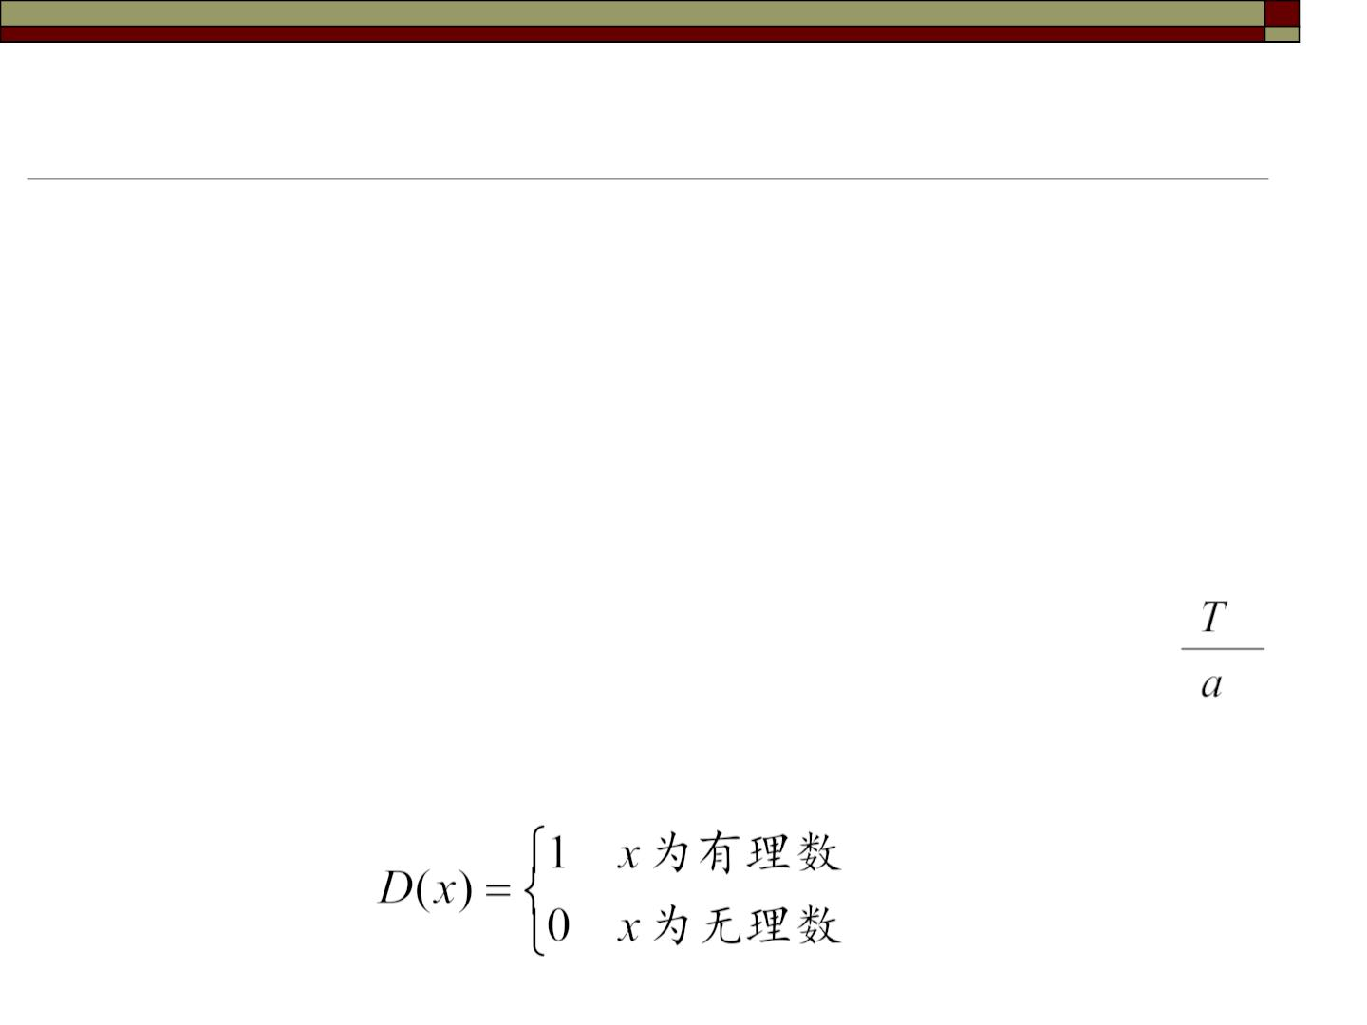
□ 单调性
➢ 区别单调与严格单调
➢ 单调联系区间
□ 周期性
➢ 周期不唯一，通常指最小正周期
➢ 若 f (x)的周期为T，那么f (ax +b)的周期为
➢ 周期函数一定有最小正周期吗？
乐经良

Slide 18
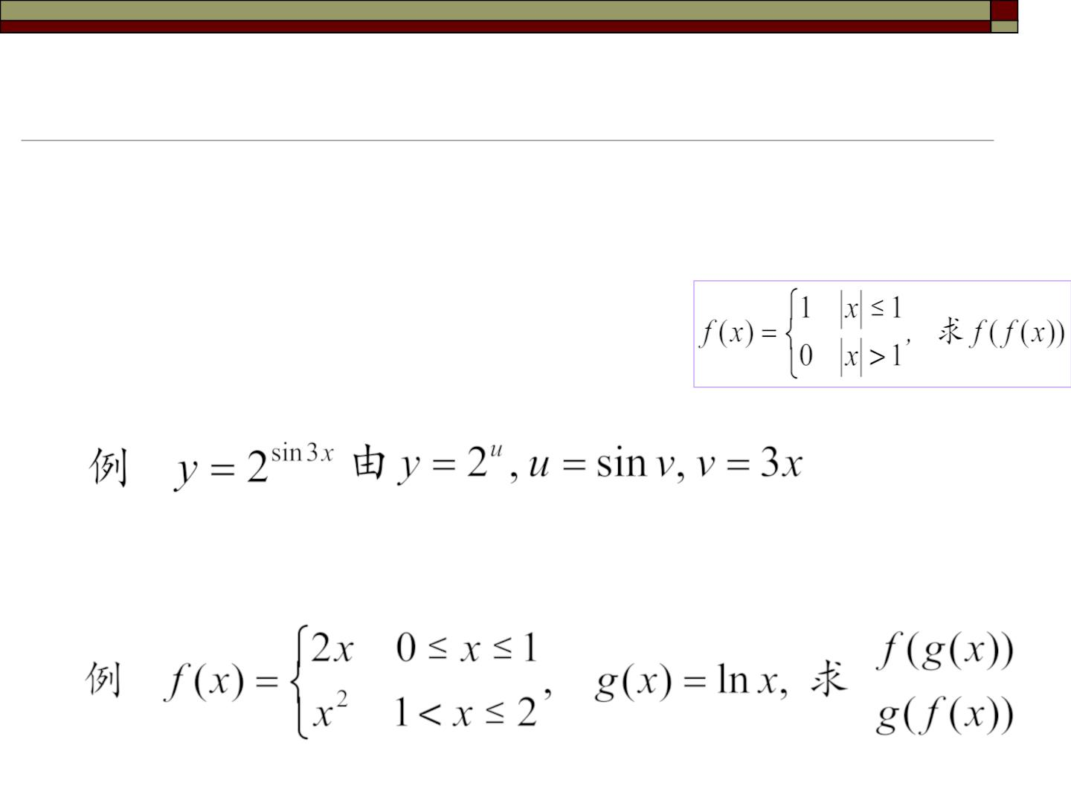
1.2.3 函数的运算
□ 加减乘除
f +g, f -g, f g , f /g
□ 复合
f ◦g : ( f ◦g)(x) = f (g(x))
复合而成
链式结构：y — u — v — x
乐经良

Slide 19
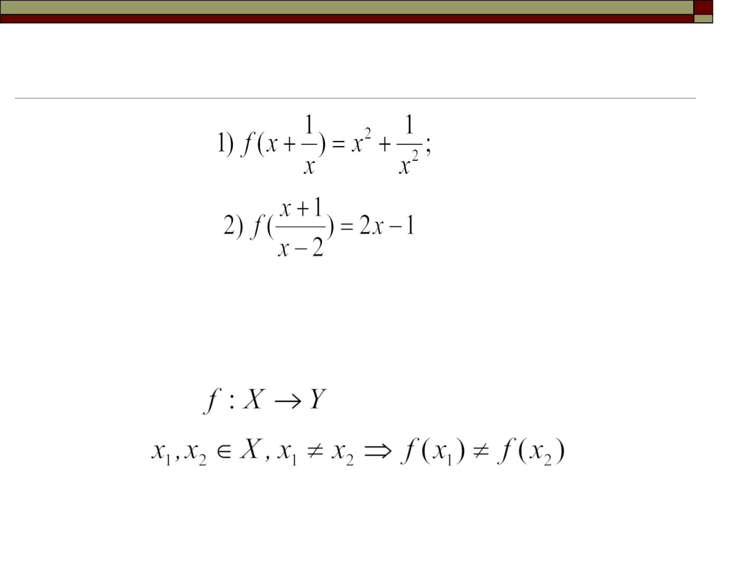
例 求 f(x),若
□ 反函数
➢ 单射，满射，双射
设 函数
若
则称 f 为单射的
乐经良

Slide 20
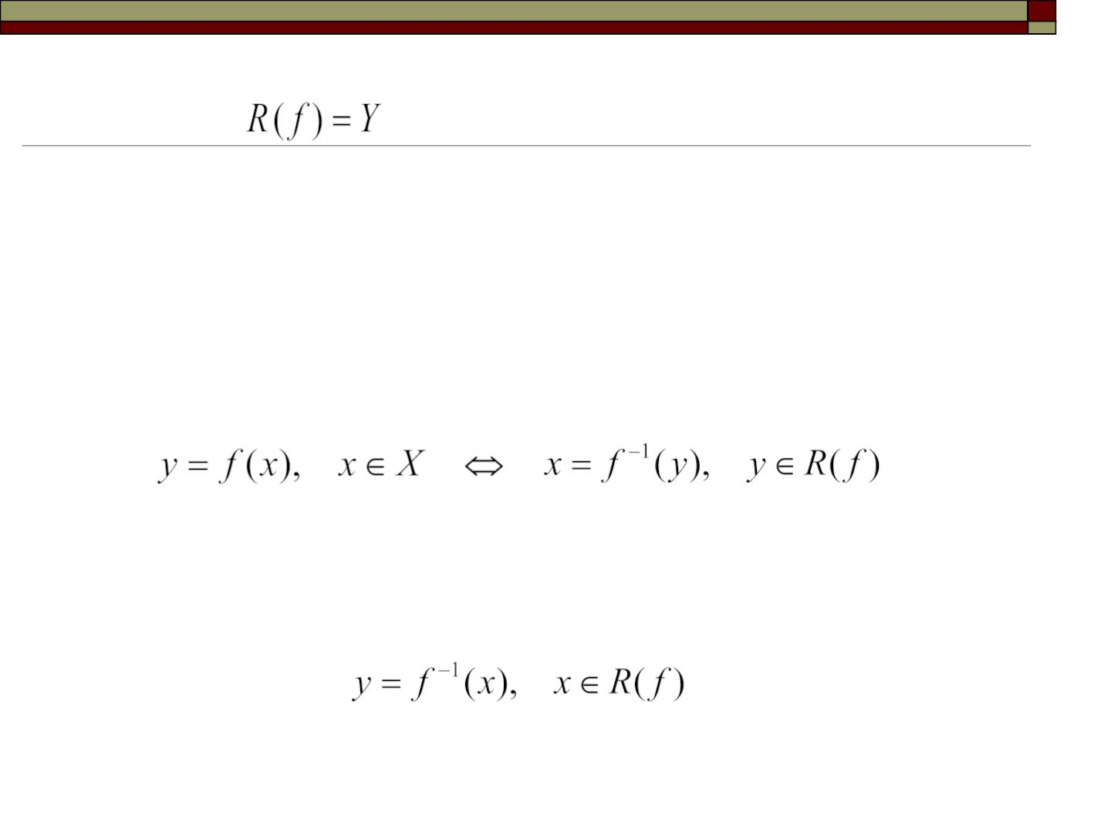
若
，则称 f 为满射的
若 f 为既是单射又是满射的
则称 f 为双射的
➢ 单射函数 f (x)在其值域R( f )上可定义反函数
此时图形与原函数图形重合
➢ 当反函数表示为
图形与原函数图形关于直线 y = x 对称
乐经良

Slide 21
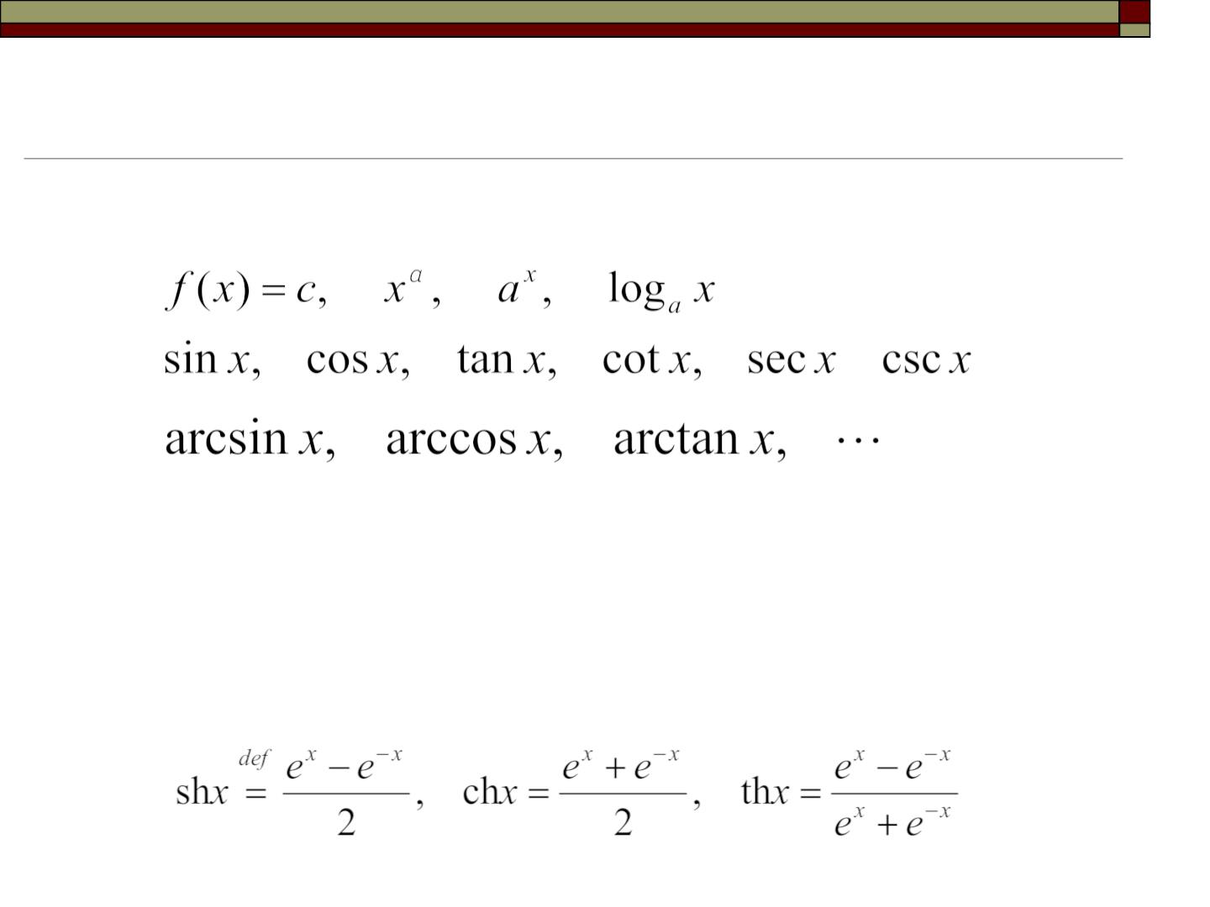
1.2.4 初等函数
□ 基本初等函数
□ 初等函数
初等基本函数经过有限次四则运算和复合而成
例如：双曲函数
乐经良

Slide 22
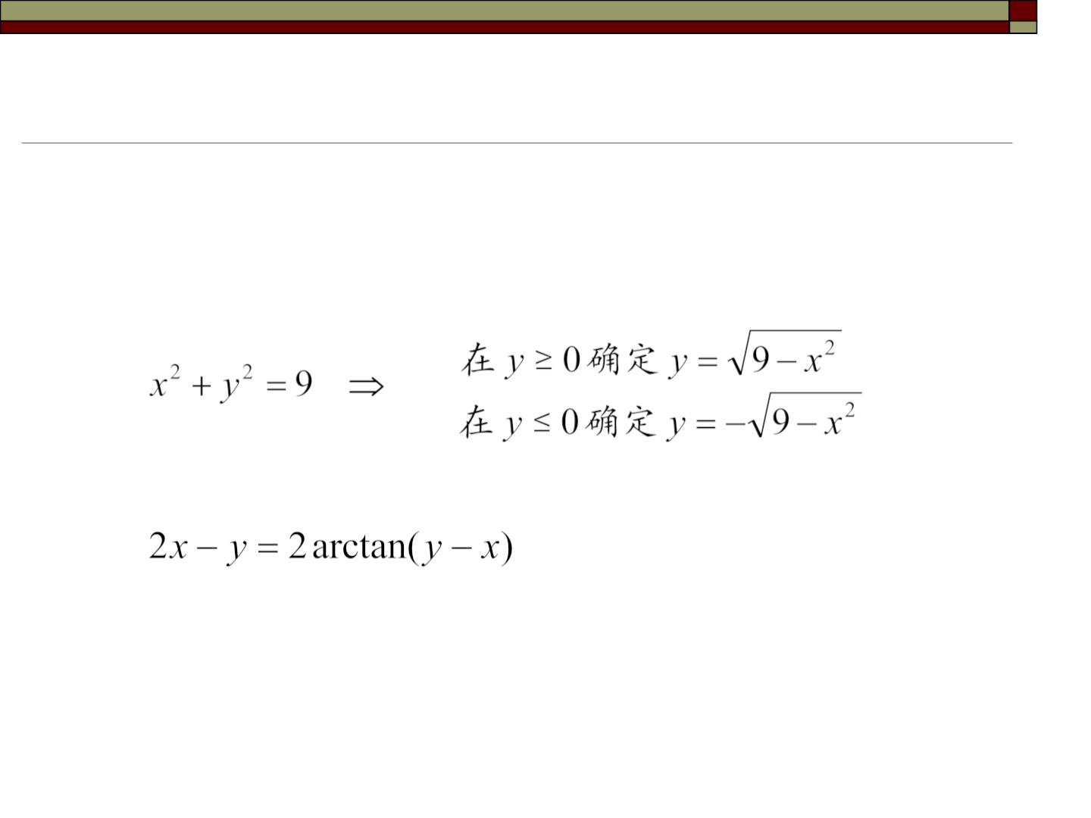
1.2.5 隐函数、参数和极坐标表示的函数
□ 隐函数
方程 F (x,y)=0 确定的函数
虽然不能得出表达式，
同样可以确定函数
y =f (x)
乐经良

Slide 23
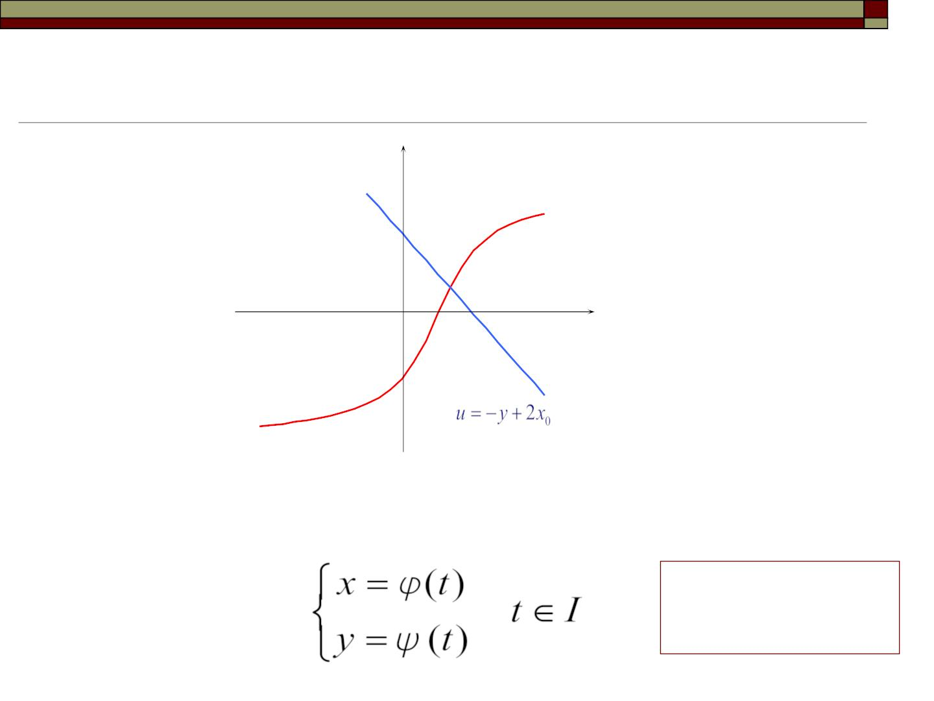
任意给x₀ , 可以确定唯一 y₀
u
3
O
y
4
4
3
□ 参数方程表示的函数
有时对一个 x，
对应的y不唯一
乐经良

Slide 24
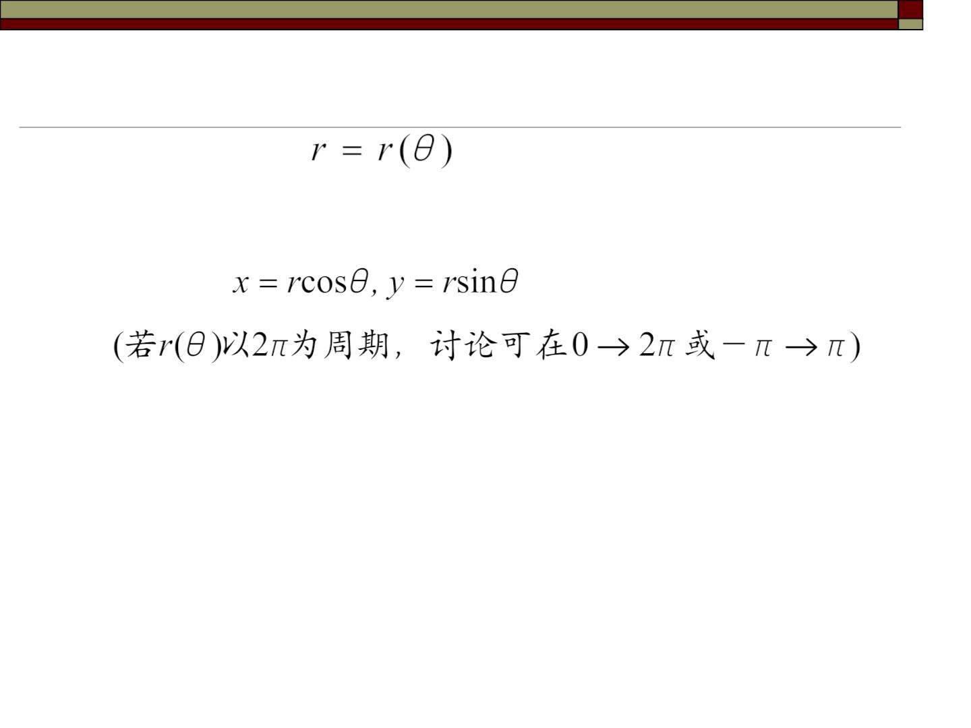
□ 极坐标表示的函数
与直角坐标的关系（在1－1情况下）
➢ 怎样考察极坐标表示函数的图像
周期性 周期，图形绕原点角度 重复
对称性 以- 代 方程不变,图形关于极轴上下对称
以- 代 方程不变,图形关于 =/2左右对称
描点作图
乐经良

Slide 25
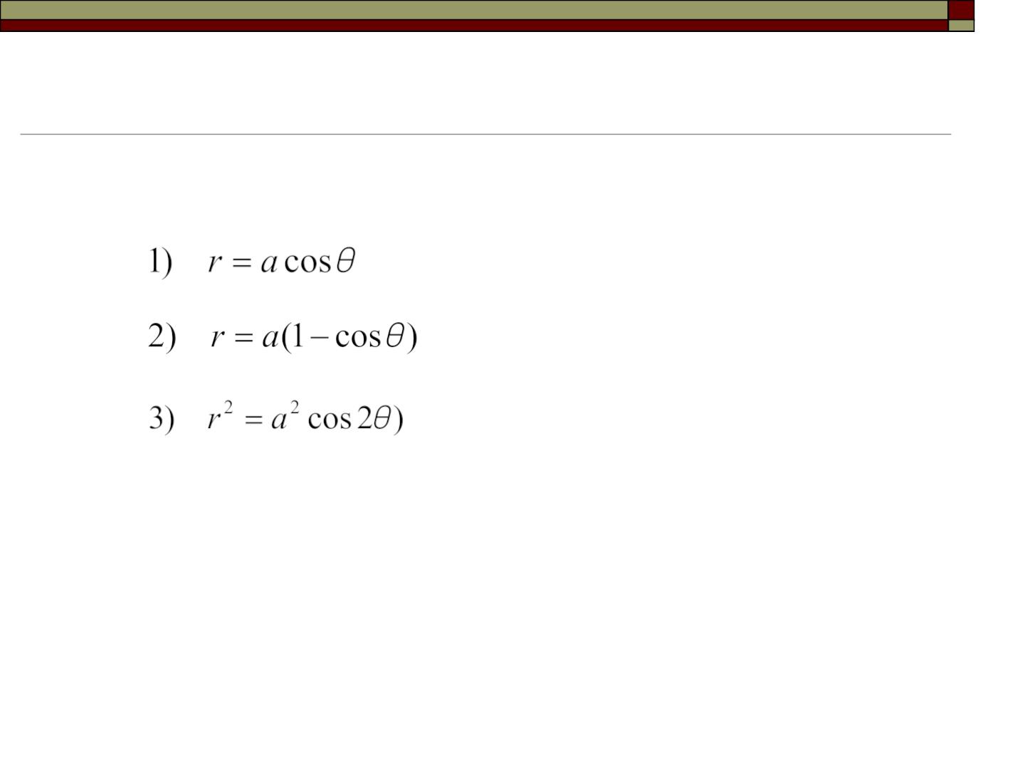
例 考察下列极坐标表示函数的图像
乐经良

Slide 26
H.W
习题1
8(2)(4)(7), 9(2)(4), 10(2),
11, 14, 15(1)(2)(5)
17, 22(2)(4)(6), 24, 25(1)(2)(3)
乐经良

Slide 27
本章要点
□函数概念
y = f(x), xD
其中x仅是一个符号,可代之以任何量∆,只要∆D
□复合函数的复合过程：链式结构
□极坐标形式的函数
r =Φ(θ)
了解θ和r的几何意义，与直角坐标系的关系，图
形 的描绘
乐经良

Slide 28
这门课首要的是教我们学会
如何思考
— G· polya
乐经良

Slide 29
Chap 1
函 数
乐经良

Slide 30
Chap 1.1
实数集
乐经良

Slide 31
1.1.1 集合
□ 具有某种属性的事物的全体称为集合
↑
↑
a (元素)
A
a 是 A的元素：a  A ；a 不是 A的元素：a  A ；
□ 表示法： 1）列举
2）说明属性
A={ x│使 x 属于 A 的属性}
□ 集合的运算
并（和）：A∪B ( A+B )； 交（积）：A∩B (AB)
差 ：A \ B
乐经良

Slide 32
1.1.2 实数集
□ 实数集 R：有理数集(Q) + 无理数集
□ 有理数集的特性
1）有序性
2）对加减乘除运算的封闭性 (构成数域)
3）稠密性
➢ 通过长度： 有理数 → 数轴上的点；
有理数 ← 数轴上的点 ？
□ 实数集多具一个特性：完备性(或连续性)
实数  数轴上的点(一一对应)
➢ 在极限运算下依然是封闭的
乐经良

Slide 33
1.1.3 区间
□ 有界区间
设 a < b, 那么
开区间 (a, b) = { x│a < x< b, x  R }
闭区间 [a, b] = { x│a  x  b, x  R }
半开闭区间 [a, b) =?, (a, b] =？
□ 无界区间
(-∞,b) = { x│ x< b, x  R }
( -∞,+∞) = ? [a,+∞) = ?
乐经良

Slide 34
一般区间表示：I (大写英文字母)
□ 邻域
若 a  R，δ> 0 , 则
U(a,δ) = (a -δ, a +δ) ： a 的δ邻域
a 的去心δ邻域
1.1.4 一些符号
 : 属于；
: 不属于
: 任给、任意的；  : 存在
乐经良

Slide 35
: 蕴含着，必要条件；: 源于 ，充分条件
 : 等价
max E E 中最大者； min E E 中最小者
➢ 用逻辑符号表达某些数学语言较简洁
例如命题：
对任意一个实数 a，必定存在实数b, 使得b > a
可以表为：
 a  R ,  b  R : b > a
乐经良

Slide 36
1.1.4 不等式
3 ) A-G 不等式
均非负数
4 ) Bernoulli 不等式
x ≥ 0，且 n 为正整数，则
乐经良

Slide 37
1.1.6 实数集的界
□ 上界 设 E 为非空实数集， M  R ,
 x  E : x  M，称 M是 E的一个上界.(下界？)
E 既有上界又有下界称为有界的
➢ 有界等价表达： M >0 ,  x  E : │x│ M
□ 上确界 最小上界 （怎样确切描述?）
E 为非空实数集，  β  R ,
(1)  x  E : x  β; (2)  δ >0,  x  E : x >β-δ
δ
δ
称β为E的上确界. （下确界？）
乐经良

Slide 38
➢ 确界存在性公理 集合有上界必有上确界
H .W
习题1
2, 3(1)(2), 4,(其中(3)题
)
5(1)(2),6
补充题 1，3 （选做）
乐经良

Slide 39
Chap 1.2
函 数
乐经良

Slide 40
1.2.1 概念与表示
□ 什么是函数
简言之
函数是数集间的对应关系
设 D是一个数集
记为
或
乐经良

Slide 41
函数在D 上 x 的对应的 f (x ) 称为函数在 x 的值
0
0
0
有时记为
□ 自变量的字母是可以改变的符号
y =f (Δ), Δ X
□ 函数的表示：只要给出两个要素
1） 定义域 2）对应关系
可以用解析式，也可以用图表等方式
乐经良

Slide 42
➢ 解析式有时分段表示
例 Dirichlet 函数
■ Dirichlet，现代函数概念的定义人
解析数论的奠基者.
（从证明费马大定理 n=5 情况开始，贡献颇多）

Slide 43
1.2.2 函数特性
□ 奇偶性
➢ 如何确定函数的奇偶性？
例 指出下列函数奇偶性
□ 有界性
➢ 有界联系区间
➢ 如何叙述“无界”
乐经良

Slide 44
□ 单调性
➢ 区别单调与严格单调
➢ 单调联系区间
□ 周期性
➢ 周期不唯一，通常指最小正周期
➢ 若 f (x)的周期为T，那么f (ax+b)的周期为
➢ 周期函数一定有最小正周期吗？
乐经良

Slide 45
1.2.3 函数的运算
□ 加减乘除
f +g, f -g, f g , f /g
□ 复合
f ◦g : ( f ◦g)(x) = f (g(x))
复合而成
链式结构：y — u — v — x
乐经良

Slide 46
例 求 f(x),若
□ 反函数
➢ 单射，满射，双射
设 函数
若
则称 f 为单射的
乐经良

Slide 47
若
，则称 f 为满射的
若 f 为既是单射又是满射的
则称 f 为双射的
➢ 单射函数 f (x)在其值域R( f )上可定义反函数
此时图形与原函数图形重合
➢ 当反函数表示为
图形与原函数图形关于直线 y = x 对称
乐经良

Slide 48
1.2.4 初等函数
□ 基本初等函数
□ 初等函数
初等基本函数经过有限次四则运算和复合而成
例如：双曲函数
乐经良

Slide 49
1.2.5 隐函数、参数和极坐标表示的函数
□ 隐函数
方程 F (x,y)=0 确定的函数
虽然不能得出表达式，
同样可以确定函数
y =f (x)
乐经良

Slide 50
任意给x₀ , 可以确定唯一 y₀
u
3
O
y
4
4
3
□ 参数方程表示的函数
有时对一个 x，
对应的y不唯一
乐经良

Slide 51
□ 极坐标表示的函数
与直角坐标的关系（在1－1情况下）
➢ 怎样考察极坐标表示函数的图像
周期性 周期，图形绕原点角度 重复
对称性 以- 代 方程不变,图形关于极轴上下对称
以- 代 方程不变,图形关于 =/2左右对称
描点作图
乐经良

Slide 52
例 考察下列极坐标表示函数的图像
乐经良

Slide 53
H.W
习题1
8(2)(4)(7), 9(2)(4), 10(2),
11, 14, 15(1)(2)(5)
17, 22(2)(4)(6), 24, 25(1)(2)(3)
乐经良

Slide 54
本章要点
□函数概念
y = f(x), xD
其中x仅是一个符号,可代之以任何量∆,只要∆D
□复合函数的复合过程：链式结构
□极坐标形式的函数
r =Φ(θ)
了解θ和r的几何意义，与直角坐标系的关系，图
形 的描绘
乐经良

